Slide 1
Ingeniería en Software
pruebas de software

Slide 2
Objetivos de la Clase
Qué son las pruebas del software.
Pruebas unitarias, de caja blanca y caja negra.
Coverage
Mocks

Slide 3
Pruebas
“Las pruebas intentan demostrar que el programa hace lo que se espera que se haga, así como descubrir defectos en el programa antes de usarlo”
Dos metas:
Cumple con la documentación de requerimientos.
Encontrar situaciones de funcionamiento incorrecto

Slide 4
Pruebas
“Las Pruebas pueden mostrar solo la presencia de errores, pero no su ausencia.”
Dijkstra et al., 1972

Slide 5
Pruebas
Entrada de datos de Prueba
Las entradas buscan un
comportamiento anómalo
Sistema
Salida de resultados de Prueba
Las salidas revelan
la presencia de defectos

Slide 6
Pruebas
Tienen 2 componentes:
Validación: ¿Construimos el producto que quiere el cliente?
Verificación: ¿Construimos bien el producto?

Slide 7
Nivel de Confianza.
Propósito del software: Nivel de criticidad.
Expectativas del usuario: Tolerancia a Fallos.
Entorno de Mercado: Precio dispuestos a pagar.

Slide 8
Inspecciones
Son estáticas se realizan a través de la documentación.
Se verifica que se cumpla con la documentación.
Se enfocan en el código fuente.

Slide 9
Inspecciones
Ventajas:
Se realizan en cualquier estadío del proyecto.
Al ser estáticas, no se ven afectadas por cambios en el código.
Se puede analizar cumplimientos de estándares, rendimiento de algoritmos, etc.

Slide 10
Inspecciones
Desventajas:
No sustituyen las pruebas de software.
Su ejecución depende de conformar un equipo que entienda todo el proyecto pero no está inmerso en el.
Se debe esperar a cada revisión para detectar errores.

Slide 11
Etapas de Prueba
Pruebas de Desarrollo: Durante el proceso se pone a prueba constantemente para descubrir errores y defectos.
Versiones de Prueba: Se prueba todo un sistema en conjunto, se ponen a prueba requerimientos
Pruebas de usuario: se realizan del lado del cliente.

Slide 12
Pruebas de Desarrollo.
Pruebas unitarias: Se prueban las unidades mínimas, objetos o métodos.
Pruebas de Componentes: Se enfoca en probar las interfaces entre varios componentes.
Pruebas de Sistema (o de integración): Gran parte o todos los componentes se integran y se prueba como un todo

Slide 13
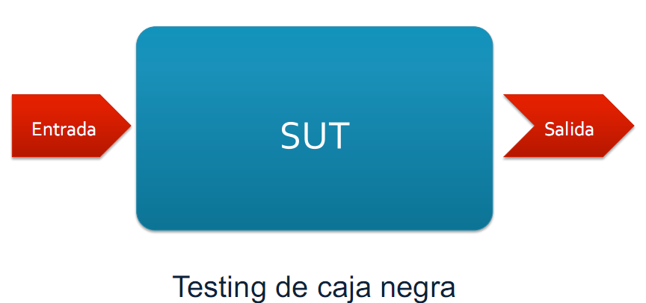
Técnicas de Prueba - Caja Negra
System Under Test

Slide 14
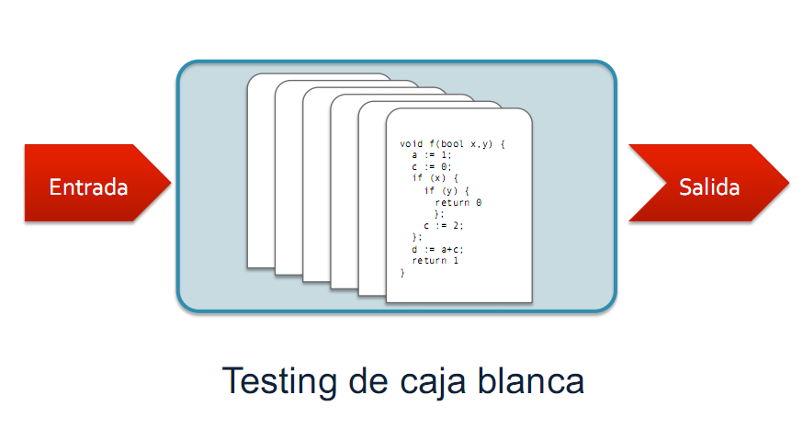
Técnicas de Prueba - Caja Blanca

Slide 15
Caja Negra
Están basadas en la definición de requerimientos o una descripción funcional del producto bajo prueba.
Se centran en “qué hace” el producto y no en “cómo lo hace”.
No observan el comportamiento interno, lo que dificulta la localización de defectos

Slide 16
Pruebas unitarias.
Es una metodología para testear unidades individuales de código, preferentemente de forma aislada de sus dependencias
Las unidades pueden ser de distinta granularidad, porción de código, método, clase, librería, etc.
Normalmente las pruebas son creadas por los mismos programadores durante el proceso de desarrollo.
Normalmente se utiliza uno o mas frameworks para su sistematización y automatización.

Slide 17
Pruebas Unitarias
Una librería (framework) de apoyo al testing unitario ayuda a sistematizar y automatizar parte de las tareas manuales asociadas al testing:
• Define la estructura básica de un test:
• Inicialización | Ejercitación | Verificación | Demolición
• Permite almacenar los tests como “scripts”.
• Permite definir la salida esperada como parte del script.

Slide 18
Pruebas Unitarias Python.
Unittest es un paquete estándar de Python que permite, como su nombre indica, hacer pruebas unitarias. Consiste en
Hacer una clase que extienda unittest.TestCase
Añadir métodos que empiecen por "test_" con la implementación de las pruebas
Hacer aserciones para comprobar que el resultado es el esperado

Slide 19
Ejemplo
def cuadrado(num):
"""Calcula el cuadrado de un numero."""
return num ** 2
Test:
import unittest
import cuadrado
class EjemploPruebas(unittest.TestCase):
def test(self):
l = [0, 1, 2, 3]
r = [cuadrado(n) for n in l]
self.assertEqual(r, [0, 1, 4, 9])

Slide 20
Estructura básica
import unittest class SimplisticTest(unittest.TestCase): def test(self): self.assertTrue(True)
if __name__ == '__main__':
unittest.main()

Slide 21
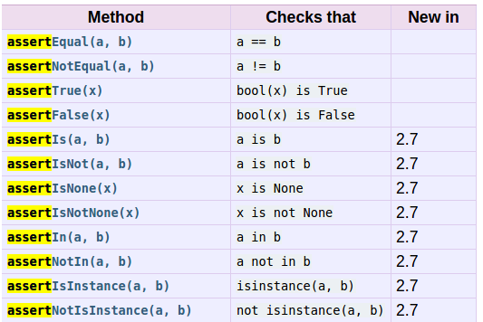
Asserts

Slide 22
assertTrue o assertFalse
Nos permiten saber si el resultado es verdadero o falso:
Probemos test_truth.py y vemos que nos dice.

Slide 23
Nuestro primer test.
Ejecutemos primero:
$ python3 test_simple.py
Después:
$ python3 test_simple.py -v
-v me permite ver test a Test.

Slide 24
Salidas
unittest tiene 3 posibles salidas:
OK : Se ejecutó correctamente el Test y paso el assert
FAIL: Se ejecutó correctamente el Test y NO paso el assert
ERROR: Se ejecutó erróneamente el Test
Ejecutemos el archivo test_outcomes

Slide 25
Ahora vamos a hacer nuestros propios test
import unittest
import sut
class TestSut(unittest.TestCase):
def tests_area(self):
area = sut.area(3,2)
self.assertTrue(area==6)
if __name__ == '__main__':
unittest.main()
Miremos el archivo de la Carpeta SUT.
Vamos a hacer los test para este código.
Primero para la función área.

Slide 26
Manos a la obra
Hagamos nuestros propios test para las funciones:
Saludar, sumar, sumatoria, productoria, valor_absoluto

Slide 27
Caja Blanca
A diferencia del testing de caja negra, en los criterios de test de caja blanca se analiza el código del SUT para decidir si una suite es adecuada o no.
Es decir, los criterios de caja blanca se enfocan en la implementación.
Muchos de los criterios exploran la estructura del código a testear, intentando dar casos que ejerciten el código de maneras diferentes.

Slide 28
Cobertura de sentencias
Una test suite satisface el criterio de cobertura de sentencias si todas las sentencias del programa son ejecutadas al menos una vez por algún test de la suite.
Es uno de los criterios de caja blanca más débiles!
Errores en condiciones compuestas y ramificaciones de programas pueden ser pasados por alto.
En muchos casos, con suites pequeñas se puede satisfacer este criterio.

Slide 29
Cobertura de decisión
Una decisión es un punto en el código en el que se produce una ramificación o bifurcación.
Ej.: condiciones de ciclos, condiciones de if-else
Una suite satisface el criterio de cobertura de decisión si todas las decisiones del programa son ejecutadas por true y por false al menos una vez.
Propiedad: cobertura de decisión es más fuerte que cobertura de sentencias.
Si una suite satisface cobertura de decisión, también satisface cobertura de sentencias.

Slide 30
Cobertura de condición
Una decisión puede estar compuesta por una o más condiciones
Ej.: If i < size and not found
Una suite satisface el criterio de cobertura de condición si cada condición de cada decisión es ejecutadas por true y por false al menos una vez.
No es lo mismo que todas las combinaciones!
OJO: cobertura de condición NO es más fuerte que cobertura de decisión.

Slide 31
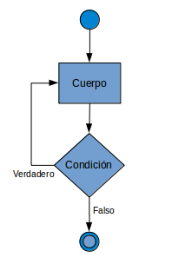
Grafos de flujo de control
El grafo de flujo de control de un programa es una representación, mediante grafos dirigidos, del flujo de control del programa:
Los nodos del grafo representan segmentos de sentencias que se ejecutan secuencialmente.
Las decisiones representan bifurcaciones.
Los arcos del grafo representan transferencias de control entre nodos.

Slide 32
Cobertura de caminos
Una suite satisface el criterio de cobertura de caminos si todos los caminos del grafo de flujo de control del programa SUT son recorridos al menos una vez.
Es un criterio muy fuerte: conseguirlo puede requerir suites muy grandes.
Suelen imponerse restricciones al criterio para hacerlo practicable:
cobertura de caminos simples: requiere cubrir caminos sin repetición de arcos.
cobertura de caminos elementales: requiere cubrir caminos sin repetición de nodos.

Slide 33
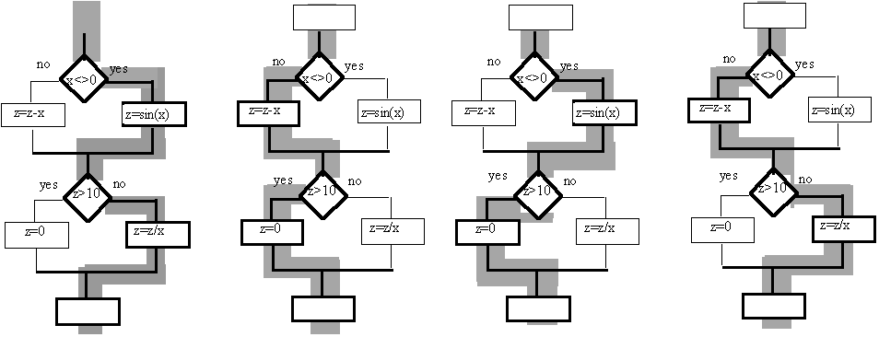
Cobertura de caminos

Slide 34
Herramientas de Cobertura
$pip install coverage
$coverage run test.py
$ coverage report -m
Name Stmts Miss Cover Missing
-------------------------------------------------------
sut.py 26 11 58% 7, 10, 13-18, 21-23
test.py 26 4 85% 21-24
-------------------------------------------------------
TOTAL 52 15 71%
$ coverage html

Slide 35
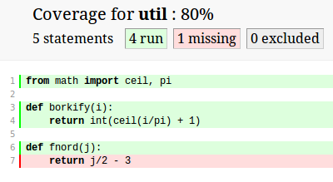
Coverage

Slide 36
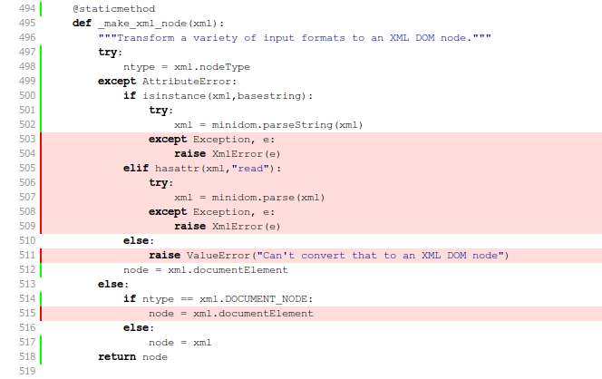
Coverage

Slide 37
Coverage
Vamos correr:
$sudo pip3 install coverage
$coverage run testsut.py
$coverage report
$coverage html
Y vamos a la carpeta htmlcov, abrimos index.html miremos. Ahora click sobre sut.py

Slide 38
Test con coverage
Hagamos los test de valor absoluto, primero usamos un valor positivo miremos el coverage. Y ahora?
Armemos los tests para comparar, son varios.

Slide 39
Estructuras
setup:
permite inicializar nuestro entorno, es decir, establecer un entorno de pruebas para cada prueba. Se ejecutará siempre antes de cada test.
tearDown:
que realiza la operación contraria, es decir, se ejecuta siempre después de cada test, generalmente para limpiar lo creado.

Slide 40
Estructuras
import unittest class WidgetTestCase(unittest.TestCase):
def setUp(self): self.widget = Widget('The widget') def tearDown(self): self.widget.dispose() self.widget = None def test_default_size(self): self.assertEqual(self.widget.size(), (50,50), 'incorrect default size') def test_resize(self): self.widget.resize(100,150) self.assertEqual(self.widget.size(), (100,150), 'wrong size after resize')

Slide 41
Dobles de prueba
Normalmente el funcionamiento del SUT depende de otros componentes, por dos vías:
Entrada indirecta: es un valor obtenido por invocaciones a un método de un DOC.
Salida indirecta: es una potencial modificación al estado de un DOC.
Un doble de prueba reemplaza un DOC, aislando el SUT cuando:
es necesario controlar las entradas indirectas, para manejar el hilo de ejecución que se desea ejercitar,
es necesario monitorear las salidas indirectas, que son consecuencia del funcionamiento del SUT.

Slide 42
Problemas de Dependencias.
Tradicionalmente un proyecto de software se integra de adentro hacia afuera
Test Unitario 3
módulo 3
Test Unitario 2
módulo 2
Test Unitario 1
módulo 1

Slide 43
Dobles
En un test unitario solo debería estar probando el modulo, no sus dependencias.
Los dobles son objetos que imitan el comportamiento de objetos reales de una forma controlada.
La expresión doble se usa en el mismo sentido de los actores dobles en las películas de acción, ya que se hace pasar por un colaborador del SUT.

Slide 44
Soluciones de Dependencias.
Podemos usar dobles!!
Test Unitario 3
módulo 3
Test Unitario 2
módulo 2
Doble de 2
módulo 1
Doble de 1
Test Unitario 1

Slide 45
Razones
Devuelven resultados no determinísticos (por ejemplo la hora o la temperatura)
Su estado es difícil de crear o reproducir (por ejemplo errores de conexión)
Es lento (por ejemplo el resultado de un cálculo intensivo o una búsqueda en una BBDD)
El objeto todavía no existe o su comportamiento puede cambiar.
Debería incluir atributos o métodos exclusivamente para el testeo.

Slide 46
Tipos de Dobles
Dummy: se pasa como argumento pero nunca se usa realmente. Normalmente, los objetos dummy se usan sólo para rellenar listas de parámetros.
Fake: tiene una implementación que realmente funciona pero, por lo general, toma algún atajo o cortocircuito que le hace inapropiado para producción (como una base de datos en memoria por ejemplo).
Stub: proporciona respuestas predefinidas a llamadas hechas durante los tests, frecuentemente, sin responder en absoluto a cualquier otra cosa fuera de aquello para lo que ha sido programado. Los stubs pueden también grabar información sobre las llamadas; tal como una pasarela de email que recuerda cuántos mensajes envió.
Mock: objeto preprogramado con expectativas que conforman la especificación de cómo se espera que se reciban las llamadas. Son más complejos que los stubs aunque sus diferencias son sutiles.

Slide 47
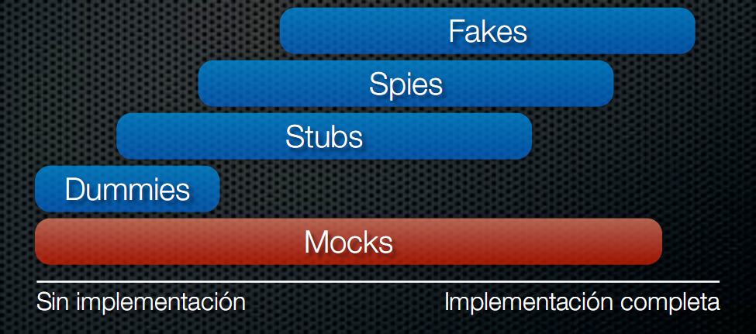
Tipos de dobles
Aunque los tipos parecen diferentes en teoría, en la práctica las diferencias se vuelven borrosas.
Parece más apropiado, pensar los dobles como miembros de un contínuo:

Slide 48
Mocks
Mock es una denominación general para dobles que controlan entrada y salida indirecta.
En general los mocks se crean en tiempo de ejecución con la ayuda de una librería especíﬁca, que permite:
En una primera fase, se crea el objeto cuyos métodos serán invocados.
En una segunda fase se especiﬁca el comportamiento esperado.
En una tercera fase se veriﬁca el comportamiento ejercido respecto al especiﬁcado.
No mezclar las fases.
Así, no es necesario escribir el código que implementa el mock.

Slide 49
Mocks en Python
< python 3.3
$pip install mock
import mock
desde python 3.3 integrado
import unittest

Slide 50
Magic Mock
Código:
def calcula(val):
lb = cuadrado(val)
a= dividir(lb)
return a
def cuadrado(n):
return n**2
def dividir(n):
return n/2

Slide 51
Magic Mock
Test:
import calculos
import unittest
from unittest.mock import MagicMock
class TestBase(unittest.TestCase):
def test_richtSequenceOfCalls(self):
calculos.cuadrado = MagicMock(return_value=2)
calculos.dividir = MagicMock(return_value=2)
a = calculos.calcula(5)

Slide 52
Mock
Ahora miremos la función costototal, usa la función suma, tenemos que hacer un mock sobre eso.
Para eso importamos:
from unittest.mock import MagicMock
y dentro del test vamos a hacer
sut.sumar=MagicMock(return_value=2)
Esto hace que no llamemos a suma y siempre devuelva valor 2

Slide 53
Mock más complejos
Miremos la función supercalc, usa 2 funciones de la librería math, intentemos armar un mock, con MagicMock.
¿Qué problemas encontramos?

Slide 54
Mock más complejos
Debería verse:
def test_supercalc(self):
math.exp=MagicMock(return_value=2)
math.sqrt=MagicMock(return_value=2)
a = sut.supercalc(3)
self.assertTrue(a == 2)
Pero algo nos falta, importamos la libreria math en nuestro test. MagicMock, necesita conocer la librería a mockear.

Slide 55
Patch
Los decoradores de parche se utilizan para parchear los objetos sólo en el ámbito de la función que decorar.
Ellos se encargan de forma automática el unpatching.
No necesitamos conocer la librería, simplemente va armar el mock de la llamada.

Slide 56
Patch
Funciona como un decorador de la siguiente manera.
@patch('modulo.funcion2') # fijense que va como string
@patch('modulo.funcion1')
def parchando(self, funcion1, funcion2): # se reciben como parámetros
funcion1.return_value = 2
funcion2.return_value = 2
No hace falta, importar las librería patch nos resuelve todo, armemos nuestro test ahora sacando la librería math y usando patch.

Slide 57
Patch
Debería verse algo así:
@patch('math.exp')
@patch('math.sqrt')
def test_supercalc(self, sqrt, exp):
sqrt.return_value = 2
exp.return_value = 2
a = sut.supercalc(3)
self.assertTrue(a == 2)

